Slide 1
情 報 種 別 ： 秘密（関係者限り）
会 社 名 ： （株）NTTデータ・チャイナ・アウトソーシング
情報所有者 ： 開発本部
報告資料_FINSUM２０１８＆REGSUM
株式会社NTTデータチャイナアウトソーシング
2018年11月06日
主催：経営戦略室 報告者：第一開発／第四開発

Slide 2
目次
１．イベント報告会の概要説明 18:30 – 18:35
経営戦略室 上島取締役
２．イベント全体概要のご紹介 18:35 – 19:00
第一開発 魏さん
３．イベント内容説明（１） 19:00 – 19:25
第四開発 ホウさん
４．イベント内容説明（２） 19:25 – 19:50
第四開発 王さん
５．イベント内容説明（３） 19:50 – 20:00
第四開発 易さん
６．フリーディスカッション ＆ 質疑・回答 20:00 – 20:30
参加者全員

Slide 3
１．イベント報告会の概要説明
経営戦略室 上島 取締役

Slide 4
２．イベント全体概要のご説明
第一開発 魏 格民

Slide 5
３．イベント内容説明（１）
第四開発 ホウ 帥

Slide 6
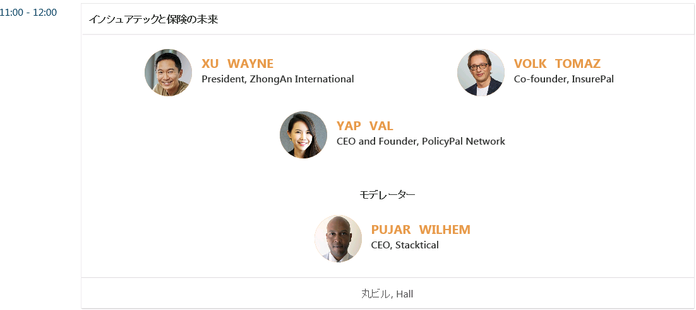
３．１ インシュアテックと保険の未来
※インシュアテックとは
Insurance（保険）とTechnology（テクノロジー）を掛け合わせた造語です。
インシュアテックは、「インステック/InsTech」とも呼ばれていますが、いずれも、IT技術を駆使することで、保険サービスの効率性や収益性を高めたり、革新的な保険サービスを提供する技術多や考え方のことを指します。少し前に、テクノロジーによって革新的な金融商品やサービスを生み出す「フィンテック/FinTech」が話題になりましたが、インシュアテックは、その“保険業界版”とも言えます。

Slide 7
３．１ 内容紹介＆感想
内容 ①：インシュアテックの取り組み現状の紹介
・ ビックデータを基づき、お客様のニーズを発見し、新たな保険商品を開発する
・ 人工知能（AI）を活用し、保険の査定を行う
・ ブロックチェーンを利用し、保険契約を保管する
⇒感想：InsurTech（インシュアテック） の取り組みが本格化しており、
中小から大手までがこぞって力を入れ始めた
内容 ②：保険に対する今後の展望
・ イノベーション創出により、新たな保険サービスが生まれる
・ 保険会社は単一保険契約で自動車、住宅、健康、傷害などの
複数のリスクをカバーする特定個人向けの保険商品が生まれる
・ IoTは、新しい顧客との関係性を構築するための、継続的、常時かつ
一貫したコミュニケーションの機会を創出する
⇒感想：インシュアテックの取り組みにより、
保険会社の既存ビジネスを破壊する恐れがある

Slide 8
３．1 今後の展望
１．保険業務プロセス革新
テクノロジーが導入されている業務プロセスは大きく５つに分類されている。
①新保険商品を開発するプロセス
②適切な保険商品をお客様に提案する選定プロセス
③保険契約に当たりお客様の申込書類から契約を承諾できる審査する査定プロセス
④お客様からの問い合わせに短時間で的確にお応えするコールセンター業務
⑤入院や手術の際に支払われる保険金/給付金支払い審査プロセス
新商品
開発
テクノロジー導入
システム
全体プロセス
（商品提案～保険金支払）
保険金
支払い
保険商品
提案
テクノロジー導入
システム
コール
センター
引受査定

Slide 9





３．1 今後の展望
２．保険業界における人口の減少
なくなる仕事その①：保険外交員
なくなる仕事その②：決済管理職
すでに保険契約はインターネットでも加入が可能ですが、AIの進化によって、その波はさらに加速化します
保険金の支払査定はAIが行ってくれる
※何かトラブルがあった際、お客様にお詫びに行く「謝罪担当者」になるかもしれません。。
テクノロジー活用による業務効率化、他業種とのアライアンス活発化、リスク機会の減少…これらを踏まえると、保険業界における人口は間違いなく減っていきます。
なくなる仕事その③：カスタマーセンターオペレーター
なくなる仕事その④：事故受付センタ―
AIチャットサービスなど
web入力で完結します。
カスタマーセンター同様、チャットサービスでも事故連絡の対応であれば十分に可能です。
なくなる仕事その⑤：事務員
スマホ普及やアプリケーションの進化に伴い、書類のweb化が飛躍的に進める

Slide 10
３．1 今後の展望
３．事故の低減につながる保険周辺産業への影響は拡大
⇒健康増進型保険を発展することにより、フィットネスジムなどの産業拡大
※. 健康増進型保険とは、従来の実年齢によって保険料が決定する手法とは異なり、健康診断結果やライフログデータを基に、保険加入者の健康状態や健康増進に向けた取組み度合いに応じて、保険料が変動する保険商品
４．保険の契約の簡略化・自動化
⇒例：保険金支払処理
従来
1つの事故などを処理するだけでも以下のような手続きが必要です
・相談の窓口対応
・事故・被災状況の確認
・契約状況の確認
・保険適応・法的手続きの対応
未来
・自動処理、リアル対応

Slide 11
３．１ 今後の展望
５．IoTやAIなどのノウハウを持った異業種企業との提携が不可欠
インシュアテックの各保険会社の事例まとめ
生命保険分野
住友生命 | ●Vitality（バイタリティ） 2018年7月、住友生命は、健康増進への取り組みに応じて保険料が増減する保険「バイタリティ」の販売を開始しました。 この保険の最大の特徴は、腕時計型のウェアラブル端末などを利用し、食生活、血圧や血糖値などの健康診断、歩数、心拍数などの健康増進活動をポイント化し、保険料を増減させるという仕組みになっています。 契約1年目の保険料は、Vitality健康プログラムを利用しない場合と比較し、その割引率は15％。 さらに、健康増進への取組みを続けることで、割引率は最大30％になるそうです。 そもそも「Vitality（バイタリティ）」は、南アフリカの金融サービス会社・ディスカバリー社が世界17か国で販売していた話題の保険商品。 ディスカバリー社が保有する病気や死亡率に関するビッグデータと、日本のソフトバンク社が持つIT技術、そして、住友生命の保険ノウハウにより日本で販売に至りました。
東京海上日動あんしん生命 | ●あるく保険 あるく保険は、東京海上日動あんしん生命保険とNTTドコモが共同で開発した商品で、その名の通り“歩くと保険料の一部が返ってくる 健康づくりを応援する医療保険”というキャッチコピーで販売されている医療保険です。 この医療保険に加入することでウェアラブル端末「MISFIT FLARE（ミスフィット フレア）」が貸し出され、1日平均8,000歩以上歩くと、半年ごとの達成状況に応じて2年後に所定の健康増進還付金を受け取ることができる仕組みになっています。 ウェアラブル端末は、スマートフォンアプリと連動し、歩数のチェックや体重を入力することで自己管理をすることができます。
ネオファースト生命 | ●からだプラス 2017年4月、リスク細分型保険の「からだプラス」を販売を開始しました。 健診データなど医療ビッグデータを組み合わせて「健康年齢」を算出し、更新の際に保険料に反映させる仕組みとなっています。
明治安田生命 | ●2012年12月、米IBM社の支払い査定システム(Watson Explorerの原型)を導入。 ●2016年11月、新しい生命保険ビジネスの創造をテーマに、ハッカソン（※）を開催。 ※ハッカソン…「hack（ハック）」＋「marathon（マラソン）」の造語。ソフトウエア開発者が、一定期間、集中的にプログラムの開発やサービスの考案などの共同作業を行い、その技能やアイデアを競う催しのこと。
日本生命 | ●2017年5月、日本生命は野村総合研究所、リクルートライフスタイルと医療ビッグデータの活用で連携することを発表。 2020年度末までに500万人規模の医療データを分析するなど、異業種との連携を進めています。 ●2019年4月、営業職員向けの新システムを導入予定。顧客に適切な保険商品をおすすめできるよう、ワトソンを組み込んだAIシステムによって営業の支援を行う。
第一生命 | ●2016年9月、日立製作所と医療ビッグデータ活用の共同研究を開始。

Slide 12
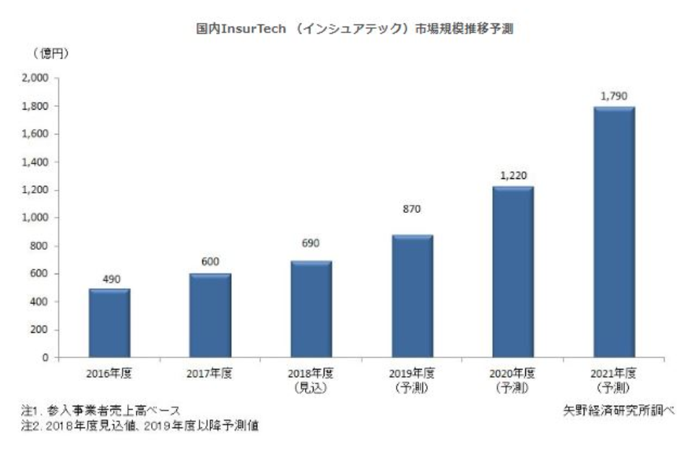
３．1 今後の展望
６．インシュアテックの市場規模が急成長
生命保険領域における国内InsurTech（インシュアテック）の市場規模
2018年度の2.6倍

Slide 13
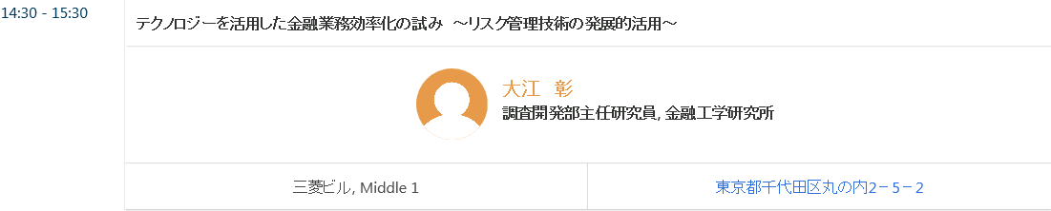
３．２ テクノロジーを活用した金融業務効率化の試み

Slide 14
３．２ テクノロジーを活用した金融業務効率化の試み
１． 金融リスク管理業務におけるPDCAサイクルの一例
Plan
・使用データの検討
・検証方法の検討
・実施スケジュールおよびに
実施頻度の検討など
Action
・管理手法の見直し
・検証方法の見直し
・フロントへの展開など
Do
・情報収集
・データクレンジング
・分析・シミュレーションなど
Check
・計測結果の集計
・結果の解釈
・因果関係の理解など

Slide 15
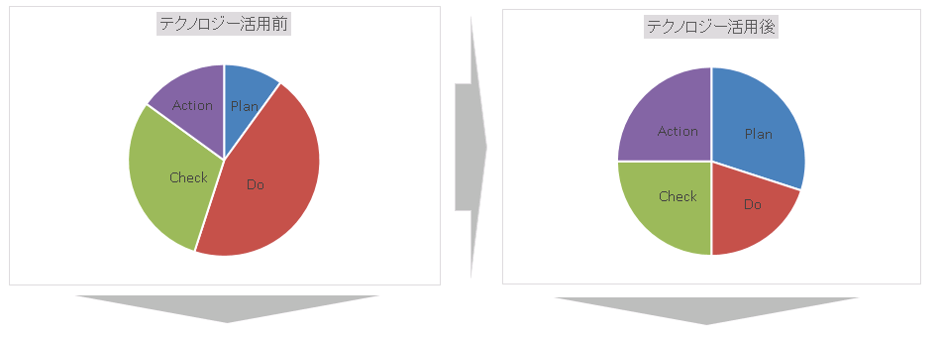
３．２ テクノロジーを活用した金融業務効率化の試み
２．テクノロジー導入のあるべき効用
テクノロジー活用前の作業配分
テクノロジー活用後の作業配分
作業・検証中心
・ 手順書があるものの手作業が膨大に発生
・ 手作業が故、オペミスも頻発し、再監に負荷発生
・ 属人的な対応が多くて、業務品質の維持困難
企画・改善中心
・ Do（データ収集・分析など）、 Check（結果解釈など）の
作業時間を減らせる
・ 組織発展のために必要不可欠な業務に注力可能
・ 改善点の早期発見・即時対応はスピード感が出せる

Slide 16
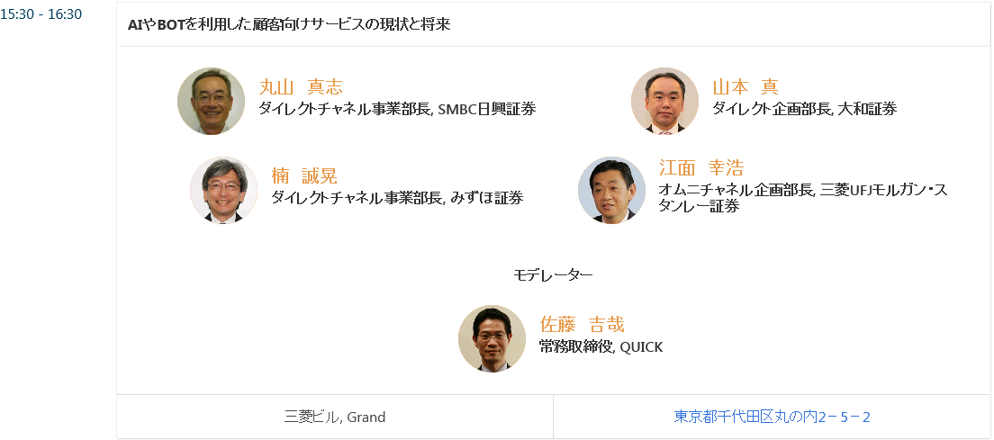
３．３ AIやBOTを利用した顧客向けサービスの現状と未来

Slide 17


３．３ AIやBOTを利用した顧客向けサービスの現状と未来
AIサポートがないオンライン取引
AIやBOTを活用したオンライン取引
※オンライン取引は、全てがセルフサービス
※ AIやBOTが、オンラインで一人一人をサポート
株価？
ニュースがあります
現在の株価は…
ニュース？
株価チャートは…
手続を案内…
手続き？
チャート？
ポートフォリオを診断…
おすすめの投資信託は…

Slide 18
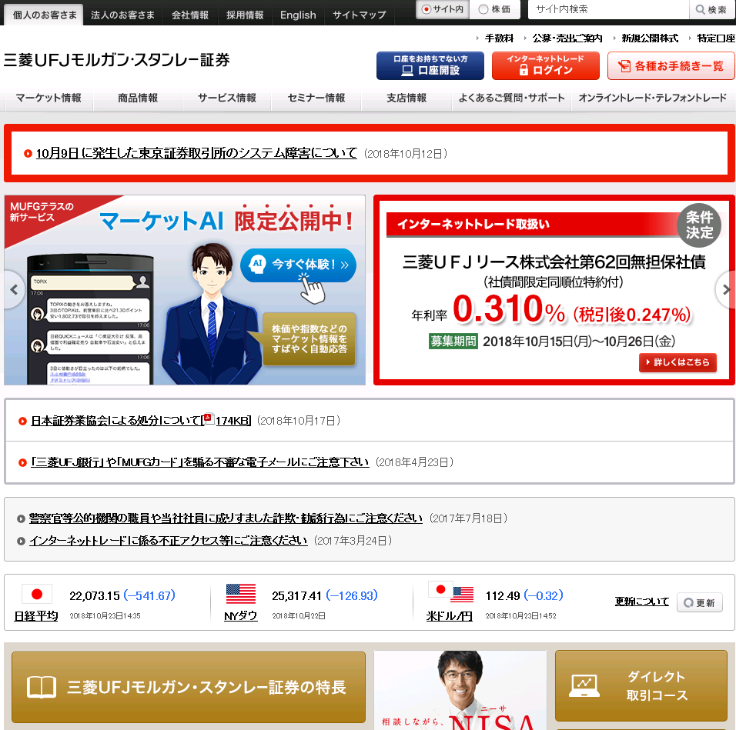
３．３ AIやBOTを利用した顧客向けサービスの現状と未来
実例：

Slide 19
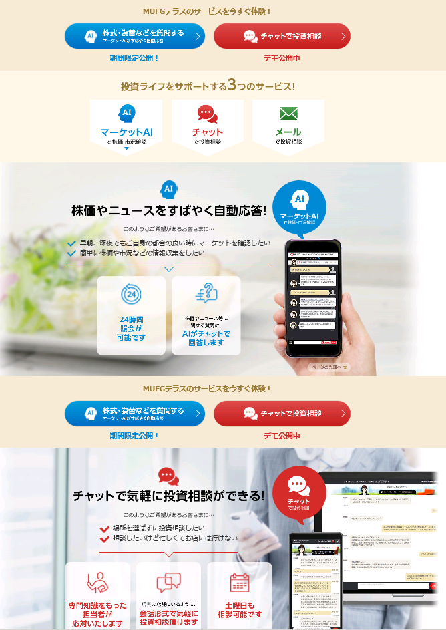
３．３ AIやBOTを利用した顧客向けサービスの現状と未来
実例：

Slide 20
◆ 最後
ご清聴ありがとうございました。

Slide 21
４．イベント内容説明（２）
第四開発 王 鴻春

Slide 22
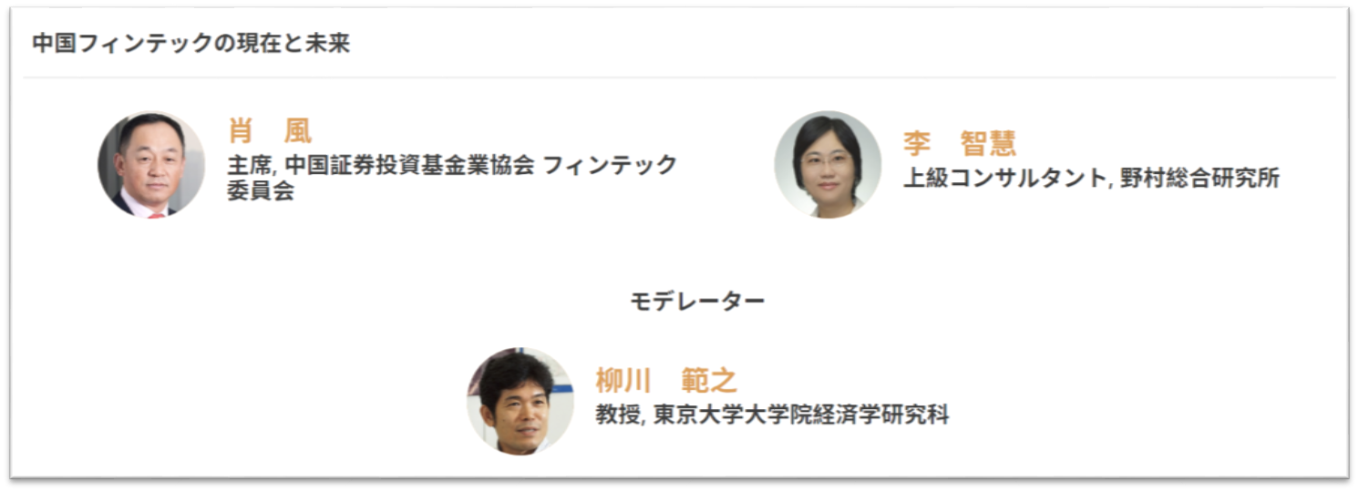

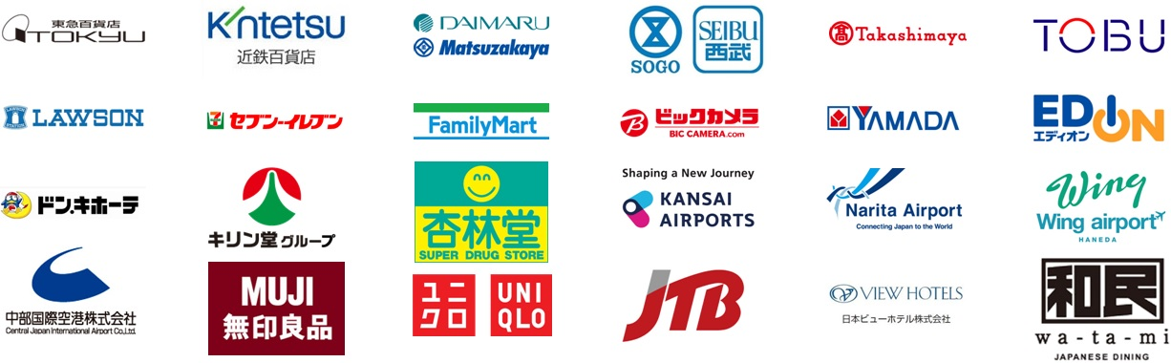
４．１ 報告内容と感想
アリペイ（支付宝）から見る中国フィンテックの現在と未来

Slide 23
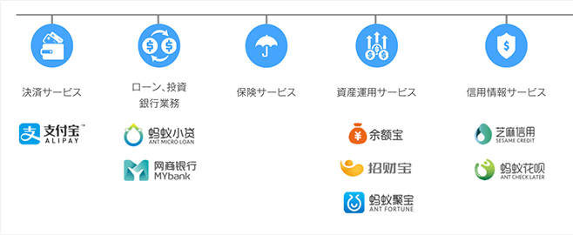
４．１ 報告内容と感想
■ 今のアリペイは何のサービスを提供している？
決済サービス利用→データの蓄積→新サービス
この一連のサービスの起点は「決済サービス」

Slide 24
４．１ 報告内容と感想
■ なぜアリペイが誕生できるか？
アリペイが誕生する前、中国の金融セクターは長い間国有銀行が支配されて、サービス面はいろんな問題があります。
口座保有率は日本と同じだが、人あたり利用可能の銀行支店数はすくない（1/4未満）、24時間利用できるATMが少ない
クレジットカードの保有率が低く、ネットショッピングには不便
C2Cの場合、先払にしても、後払にしても信用問題が解決できず
現金取引の偽札問題

Slide 25
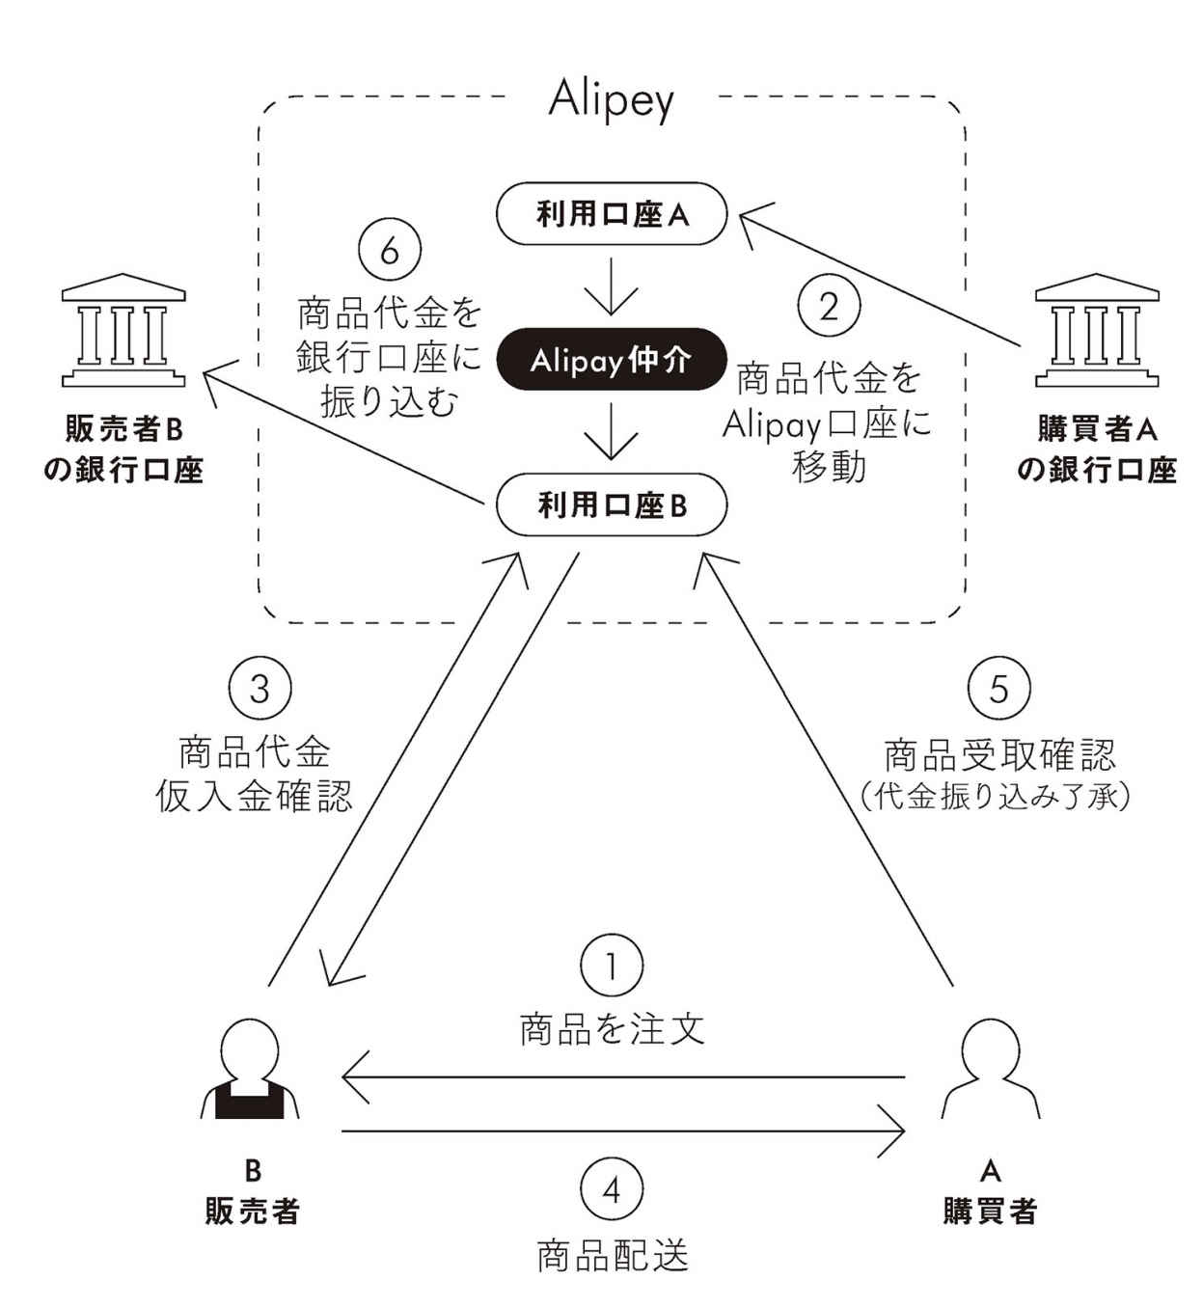
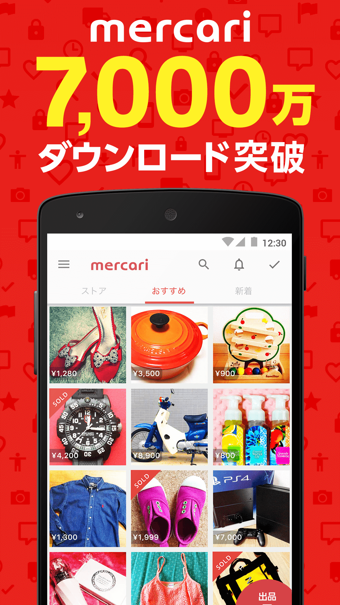
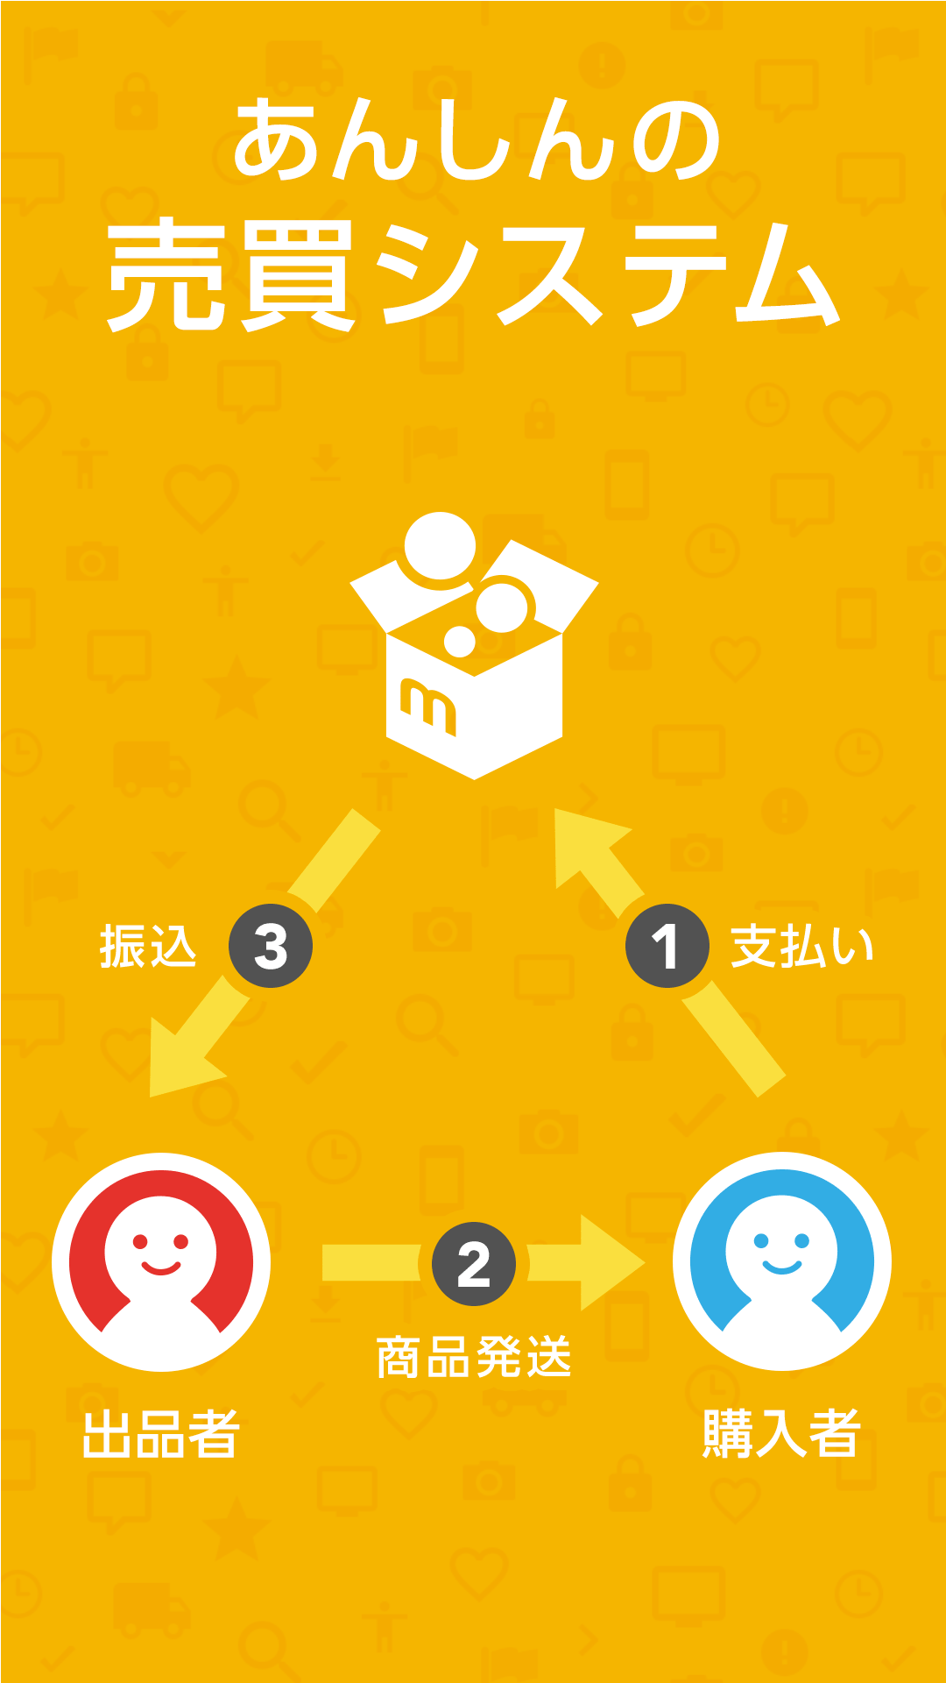
４．１ 報告内容と感想
アリペイのエスクロー（第三者預託）サービスの仕組み

Slide 26
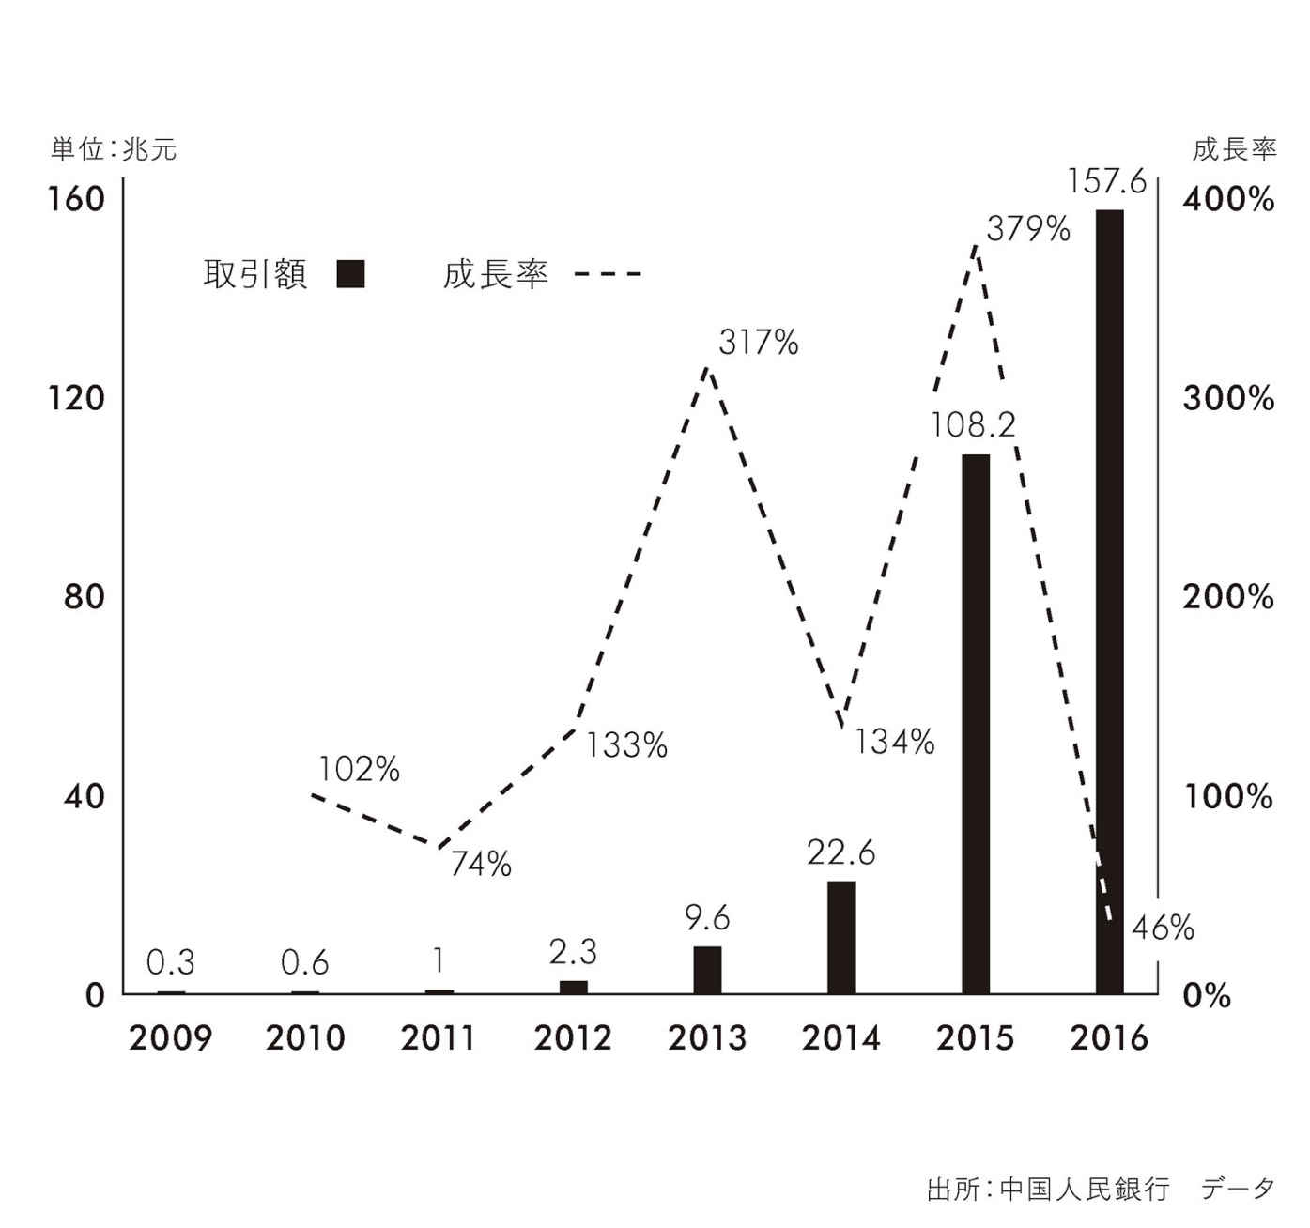
４．１ 報告内容と感想
中国モバイル決済の取引規模
→3G、4Gの普及
→格安スマホ（小米，Huawei）
→Onlineでも、Offlineでも
→余額宝効果

Slide 27
４．１ 報告内容と感想
今は、庶民の生活の隅々まで浸透
■ 2分間のビデオをご覧ください

Slide 28
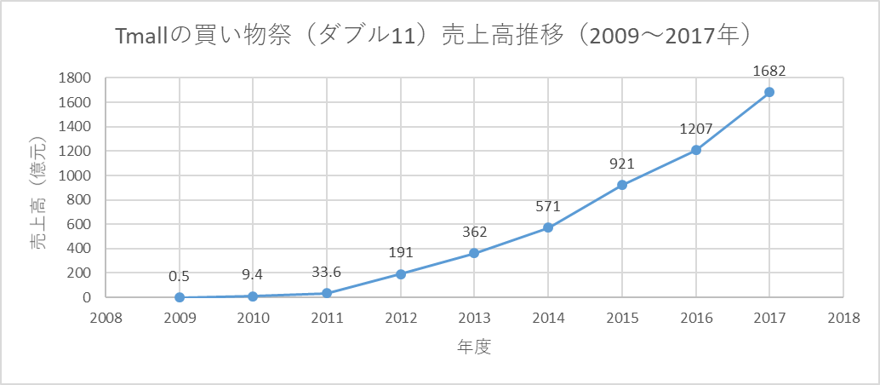
４．１ 報告内容と感想
■ アリペイのすごい技とアリババCloudの誕生
2017年
売上高：
1682億元（約2兆8600億円）
※楽天年間取引高：3400億円
アリペイ経由決済：
ピック時に毎秒32.5万件、DB処理は毎秒4200万回
※VISA経由決済毎秒6.5万件
Oracle
Ocean Base
＋
CloudSystem:Aliyun

Slide 29
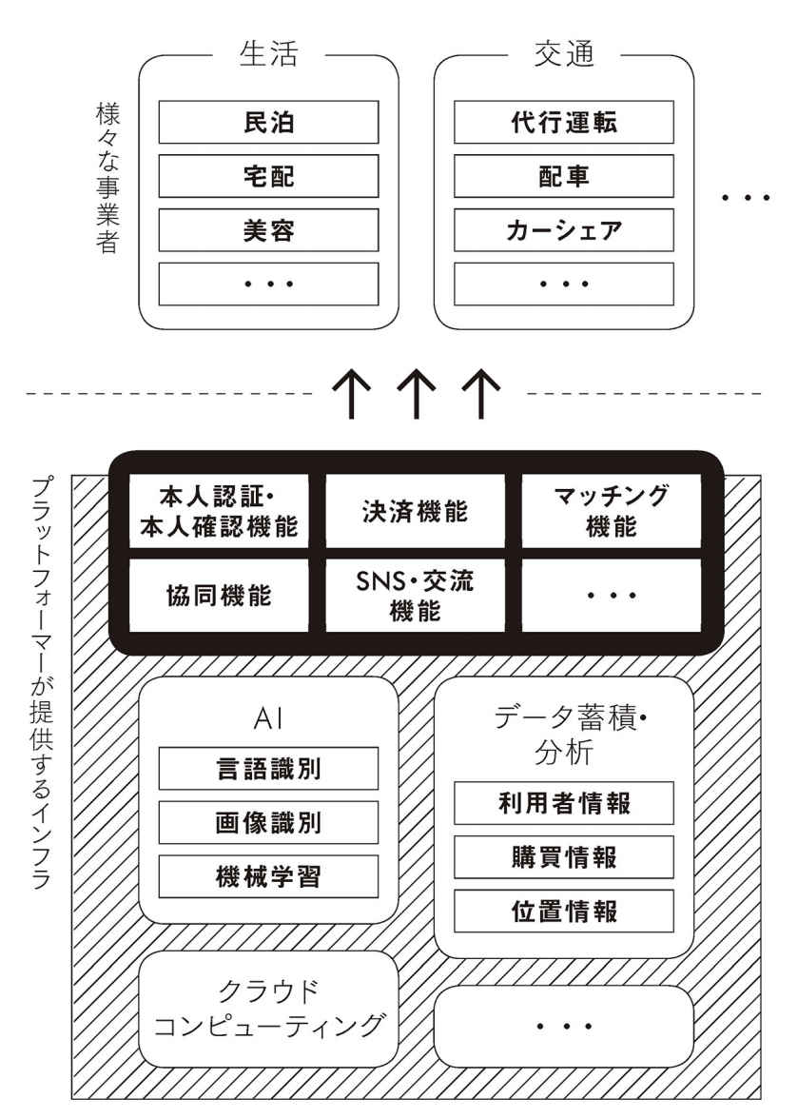
４．１ 報告内容と感想
決済手段から生活のプラットフォームへ
・モビリティ：
滴滴出行、 摩拜単車、 途歌
・スペースシェア：
途家、小猪短租
・ナレッジ＆スキルシェア：
愛大厨、知乎
・ライフ・サービス・シェア：
赶集網、 58同城、 京東到家、 街電
・メディカル・サービス・シェア：
春雨医生、 丁香園、 平安好医生

Slide 30
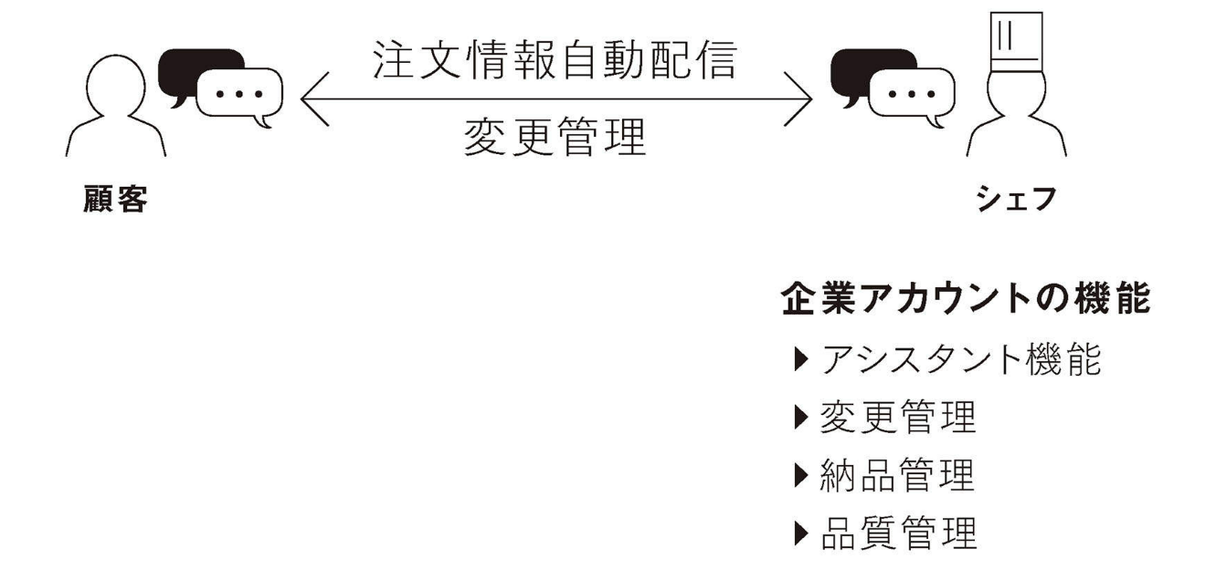

４．１ 報告内容と感想
愛大厨のビジネスモデル
顧客がシェフと料理を予約して、
指定日にシェフが訪れ、
自宅で料理を作るビジネスを提供

Slide 31
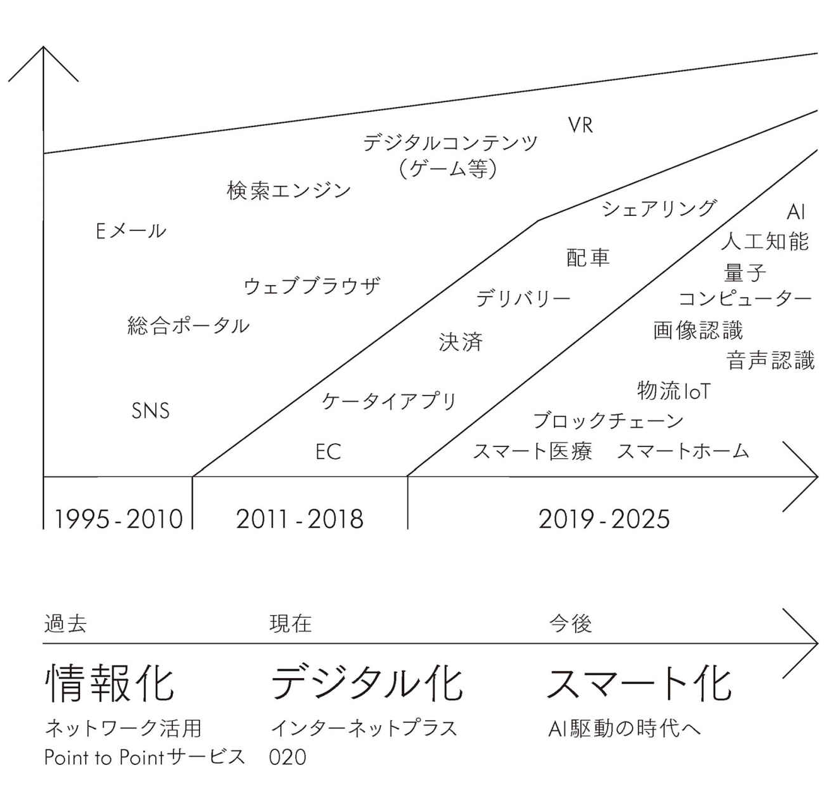
４．２ 今後の展望
チャイナイノベーションの発展段階
ABCDといった技術の進化による新たな革新
・Artificial Intelligence
・Blockchain
・Cloud
・Data (big and small)
Cloud
Data

Slide 32
◆ 最後
ご清聴ありがとうございました。

Slide 33
５．イベント内容説明（３）
第四開発 易 建強

Slide 34
５．１ 基調講演
グループ内外企業との新たな価値の共創を目指して
～2つの新生態系の形成～
SBIホールディングス株式会社 代表取締役社長 北尾 吉孝
⇒ 既存ビジネス ＋ 新技術
⇒ 既存ビジネスの拡大、新たなビジネス形態の形成
会社の成長につながっていく

Slide 35
５．２ ブロックチェーン技術活用
広がるブロックチェーン活用、貿易分野への適用に見る課題＆展望
NTTデータ 主催：金融事業推進部 赤羽 喜治
⇒ 既存ビジネス（ソリューション） ＋ 新技術
⇒ ビジネス ： 範囲拡大 ＆ 成長

Slide 36
５．３ NDCOのビジネスチャンス＆成長（１）
■ オフショア開発の現状
・ ニアショア
・ CHINA ＋ １
・ ほかにはなにか？
■ 技術の成熟＆成長
・ IoT、DX、AI、ブロックチェン、ビックデータ、４G&５G … …
・ ほかにはなにか？

Slide 37
５．３ NDCOのビジネスチャンス＆成長（２）
■ お客様のニーズに合わせてNDCOのビジネス拡大＆成長
・ ニアショア との業務提携か、または新規設立か
・ CHINA ＋ １ との業務提携か、または新規設立か
・ お客様が取り入れている新技術の習得
・ ほかにはなにか？

Slide 38
◆ 最後
ご清聴ありがとうございました。

